Slide 1


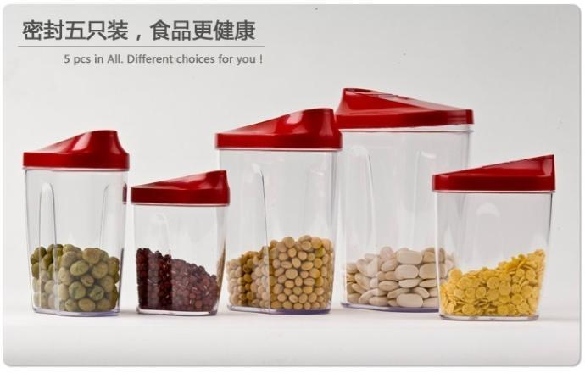



市场参考价： 108.00
批发价：55.00
PASSION食品密封罐5件套组
TA110203017ZZ
规格：0.3L/0.5L/0.7L/1.0L/1.5L（5PCS）
材质：PS
装箱明细：16pcs/箱
多样屋 TAYOHYA Passion系列食品密封罐；它以优质的食用PS制做而成。加入流行及时尚的元素；设计独特、精美外表。一定是追求时尚的您居家装饰中的新宠！ 多样屋PASSION厨房系列能让您摆脱油腻带来的烦躁心情，全套红色PASSION能唤起您的激情，让每个人都能在做饭时得到快乐，只要在在厨房中就能感受到PASSION带来的幸福生活。PASSION厨房系列包含厨房内使用的所有品类，令您的厨房成风格化装饰更加美观。 外表美观：表面光洁细腻，美观大方，设计时尚； 清洗方便：高级PS塑料，用软布清水洗洁精擦洗； 卫生性好：无毒无味，对人体没有任何的危害；

